Slide 1

Brandschutz Information
- In case of fire -
Für IHRE Sicherheit
- For your own safety

Slide 2

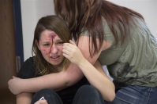


Im Alarmfall wird das Gebäude komplett geräumt!
In case of an emergency the complete building will be evacuated
1
2
3
4
- S O F O R T - - I M M E D I A T E L Y -
Fenster & Türen schließen – aber nicht verschließen!
Close windows & doors – but do not lock them
Hilflose, Hilfsbedürftige mitnehmen!
Guide helpless or disabled people to the assembly point
Der Fluchtwegkennzeichnung folgen!
Follow the signed escape routes

Slide 3
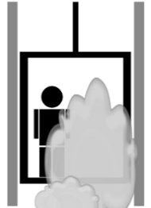
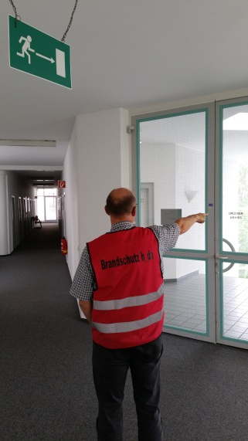
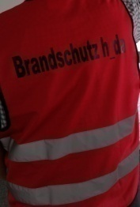
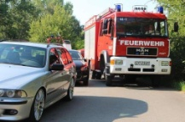
Aufzüge nicht benutzen!
Do not use elevators
5
6
7
8
Anweisungen der Brandschutzhelfer folgen!
Follow the instructions of the evacuation coordinators
Sammelplatz aufsuchen – auf Anweisungen warten!
Go to the assembly point – wait for instructions !
Nicht mit dem Auto vom Gelände fahren -
Feuerwehrzufahrt wird blockiert!
Do not leave the campus with you car.
You block the access for the fire-service

Slide 4

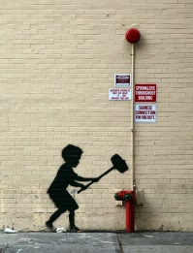
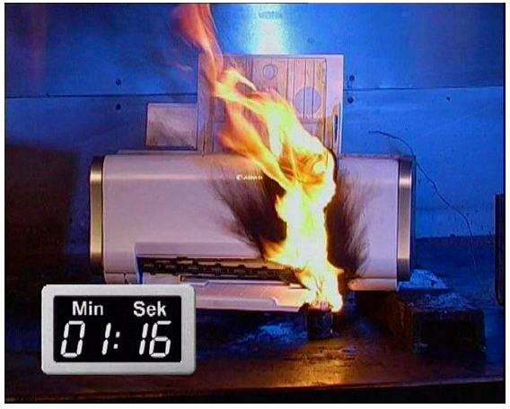
Rückkehr in das Gebäude erst nach Freigabe durch die Feuerwehr-Einsatzleitung!
No return into buildung before fire chief‘s decision !
9
10
Es gibt keine Spaß - Alarmierung!
There will be never a fake fire alert

Slide 5
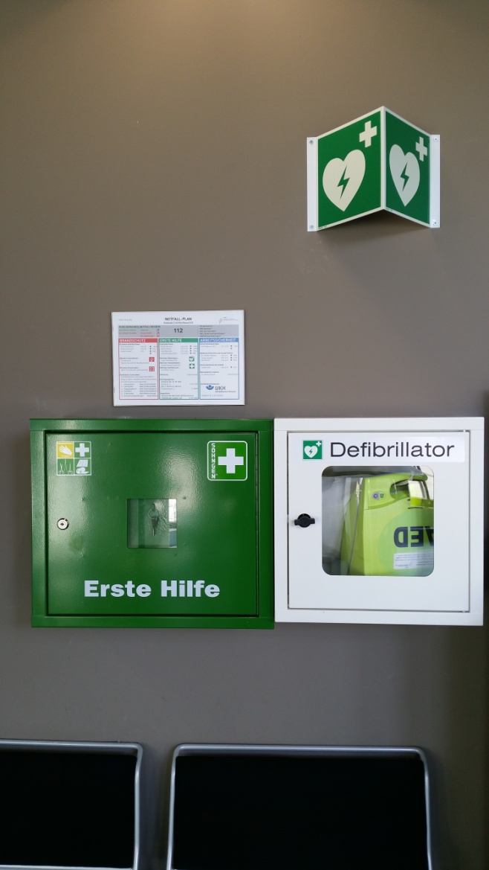
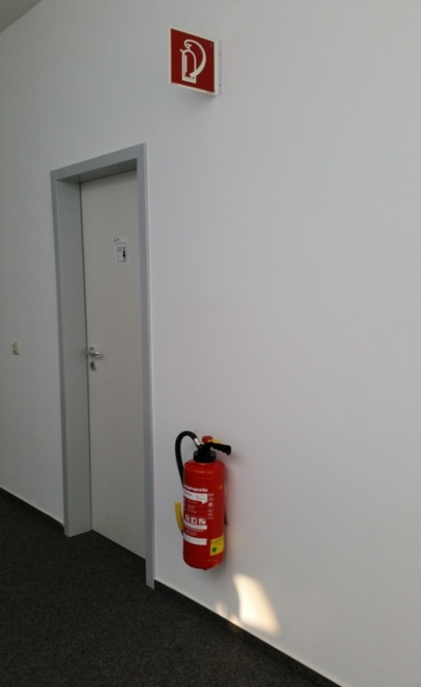
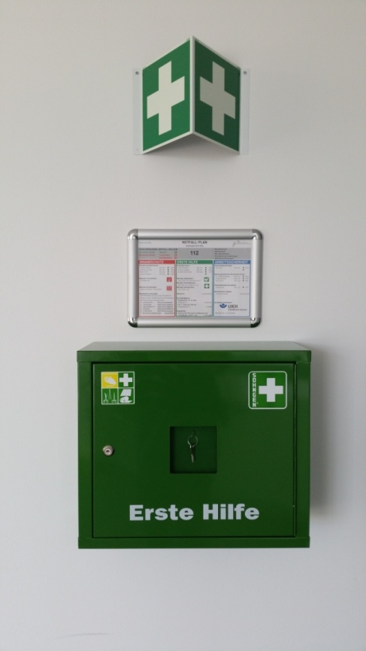



Sicherheitseinrichtung – Safety equipment
Erste Hilfe Koffer, Notfall-plan & Defibrillator (AED)
an zentraler Stelle
Erste Hilfe Koffer & Notfallplan in jeder Etage
Feuerlöscher
überall
ö
Fire extinghuisher everywhere
First aid kit, emergency plan & defibrillator (AED)
at central point
First aid kit & emergency plan in every floor

Slide 6
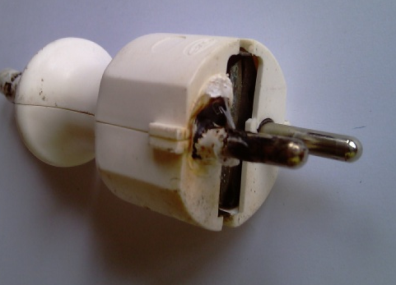
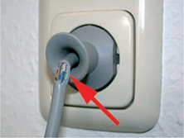
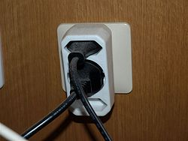
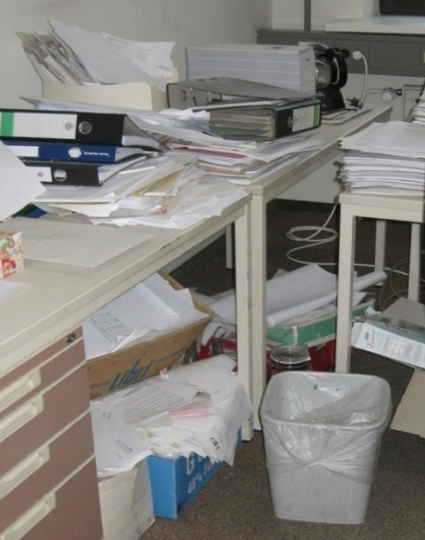
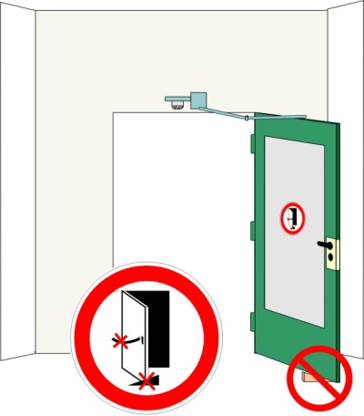
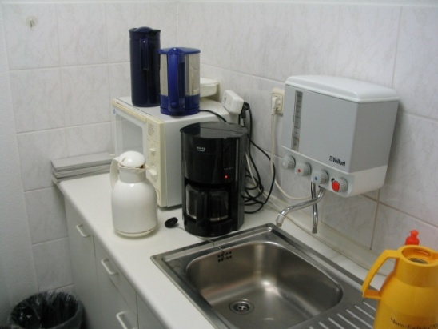
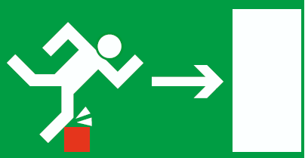
Für IHRE Sicherheit - For your own safety

Slide 7
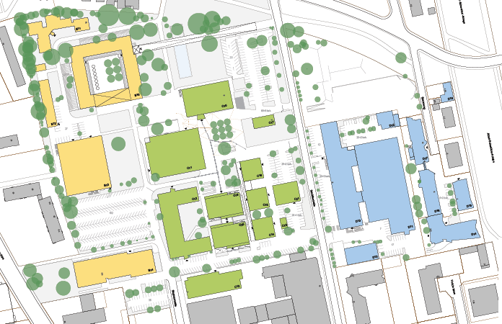
Sammelplätze – Assembly Points Campus Darmstadt

Slide 8
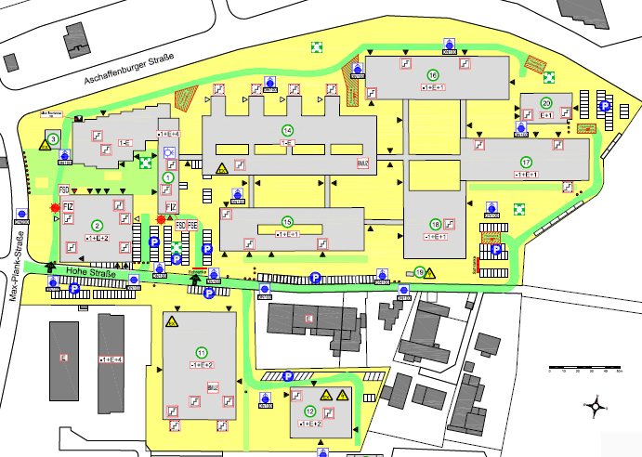
Sammelplätze – Assembly Points Campus Dieburg

